Slide 1
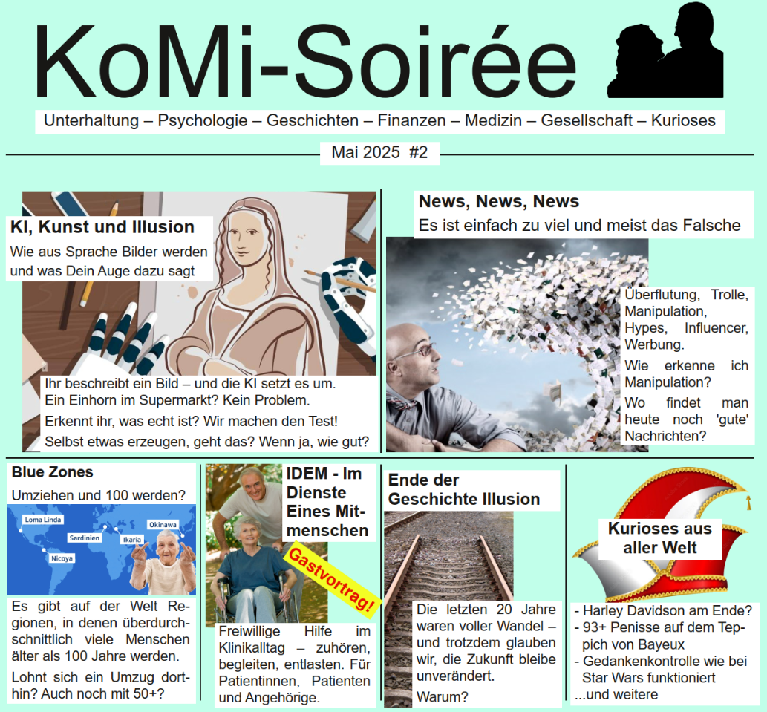
Willkommen zur

Slide 2

Zuviel
und das Falsche
News, News, News

Slide 3
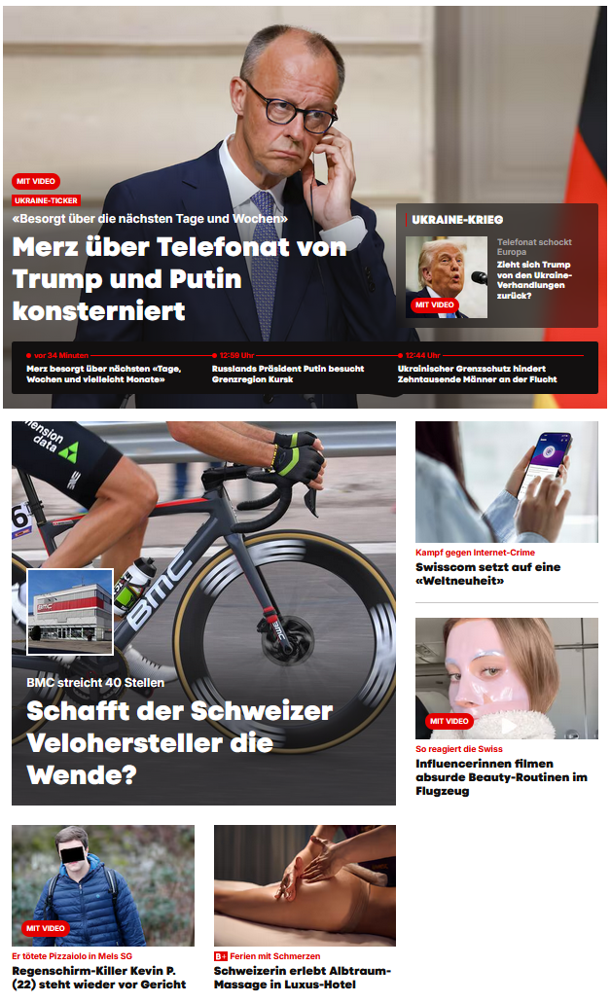


Der Wahnsinn

Slide 4


Was steckt dahinter?
In einem Wort:
…und das Geld, das damit verdient wird
WERBUNG

Slide 5
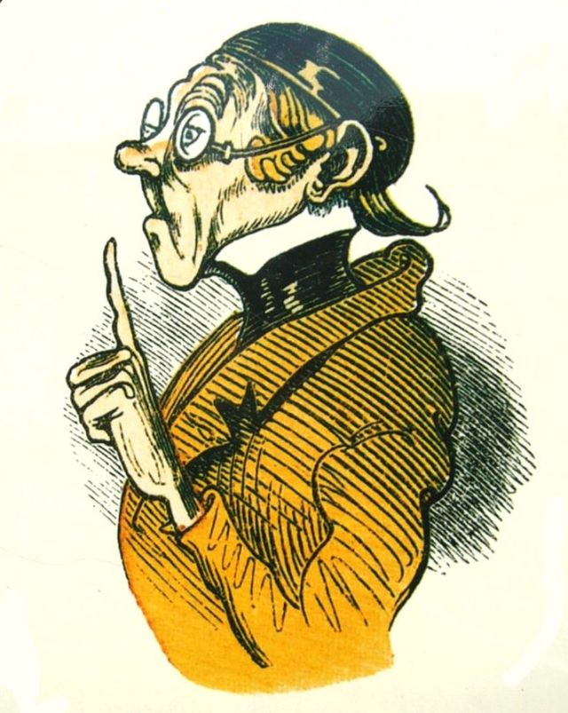
Dark Patterns – was ist das?
«Dark Patterns» sind Designelemente, die Webseiten und Apps verwenden, um Nutzer zu Handlungen zu verleiten, die sie andernfalls nicht vorgenommen hätten, oft zu ihrem eigenen Nachteil.
Sie werden eingesetzt, um Nutzer zu verleiten, etwas zu kaufen, ein Abo abzuschließen oder eine Website oder Plattform nicht zu verlassen.
Diese manipulativen Designs können in verschiedenen Formen auftreten, wie z.B. versteckte Werbebanner, Torschlusspanik-Effekte oder emotionale Manipulation

Slide 6

Beispiele für Dark Patterns – Teil 1
Click Bait
Sensationelle Überschriften, irreführende Bilder oder Teaser verleiten Nutzer zu einem Klick
Scrolling
Es gibt immer noch mehr, mehr mehr, ….

Slide 7
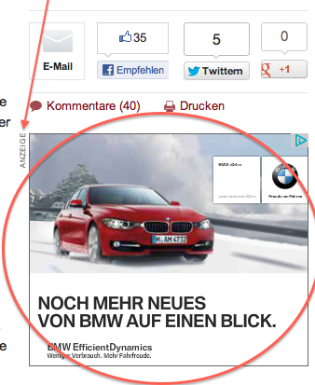


Beispiele für Dark Patterns – Teil 2
Versteckte Werbung
Werbung wird als redaktioneller Inhalt getarnt. Dadurch wird der Eindruck erweckt die Redaktion deckt mehr Themen ab als in Wirklichkeit.
Kommentar-Baiting
Themen emotional aufladen, um den Nutzer zu einem Kommentar zu bewegen. Dient nicht dem Diskurs sondern nur dazu auf der Plattform zu halten.
Kleine Häppchen - Chips
Wie Chips kann man kurze News ganz schnell ‘verdauen’ und solange die «Tüte voll ist» (siehe oben «Scrolling») greift man weiter zu.

Slide 8
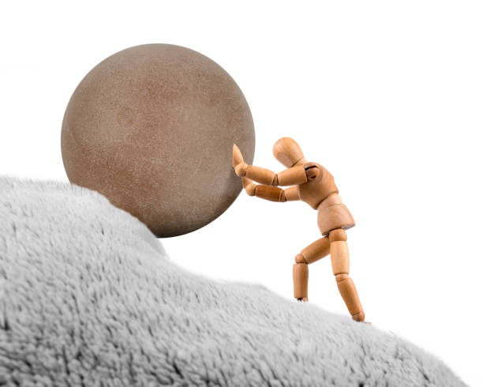

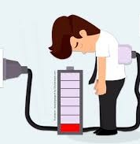
Was bewirkt es bei uns?
Gefühle der …
… Sinnlosigkeit
… Überforderung
… Verschwendung von Zeit
… Leere

Slide 9







Wie reduzieren wir?
Uns überlastende News-Quellen entdecken und schliessen
Daumenregel 👍
Ich lasse nur die Quellen zu, die mir Wissen oder Ideen bringen oder eine Handlung auslösen.
Influenzer
Kleine News-Happen sind für unser Hirn wie Zucker für den Körper – ungesund!

Slide 10
Wie wählen wir für die Zukunft?
Seriöse Informations-Quellen nutzen …Zeit lassen! …und in Wissen investieren!
Journalisten recherchieren, prüfen, verifizieren
Die Welt ist kompliziert!
Ein News-Häppchen, das in zwei Absätzen ein Problem erklären will kann nur scheitern!
Wir lassen unsere Jugend Jahre lang in die Lehre gehen oder studieren. Aber erwarten die Weltprobleme in einem Satz zu verstehen und zu lösen.
Journalismus hilft, Weltgeschehen einzuordnen – mit Fachwissen, Experten, Analysen
Was kann ich tun?
Überlastende Quellen löschen, automatische Erinnerungen ausschalten
Nur seriöse Medien konsumieren, z.B. NZZ, SRG (siehe nächste Seite)
Zeit nehmen und Hintergrundartikel lesen – die Welt ist komplex!
Jahresabo buchen
Guter Inhalt ist ein Wert – kein Wegwerfprodukt

Slide 11
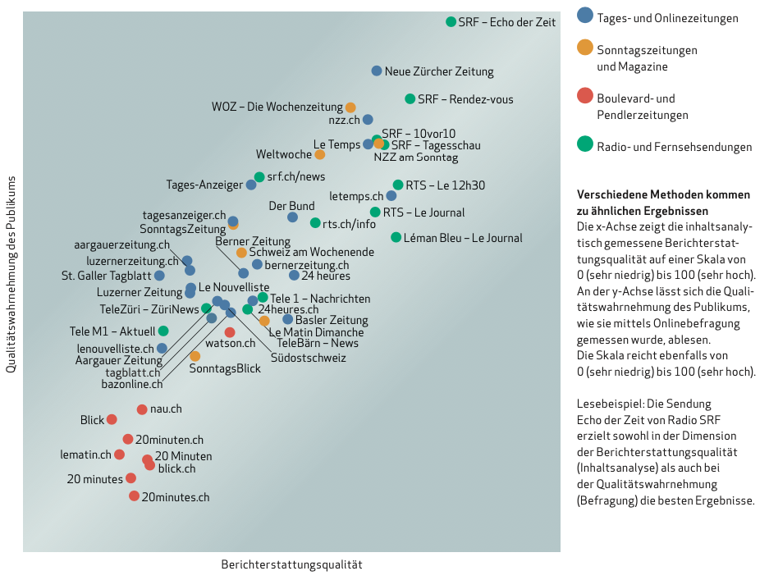
Medienqualitätsrating 2022
Und dann merkt ihr nach kurzer Zeit…
… die Welt ist gar nicht hektisch. Sie ist ruhig und meist sehr stetig.
… es gibt wichtige Entscheidungen. Doch diese sind nicht einfach und erfordern Zeit sich einzuarbeiten.
… ich kann fundiert urteilen und erkenne (zu) einfache Lösungen.

Slide 12
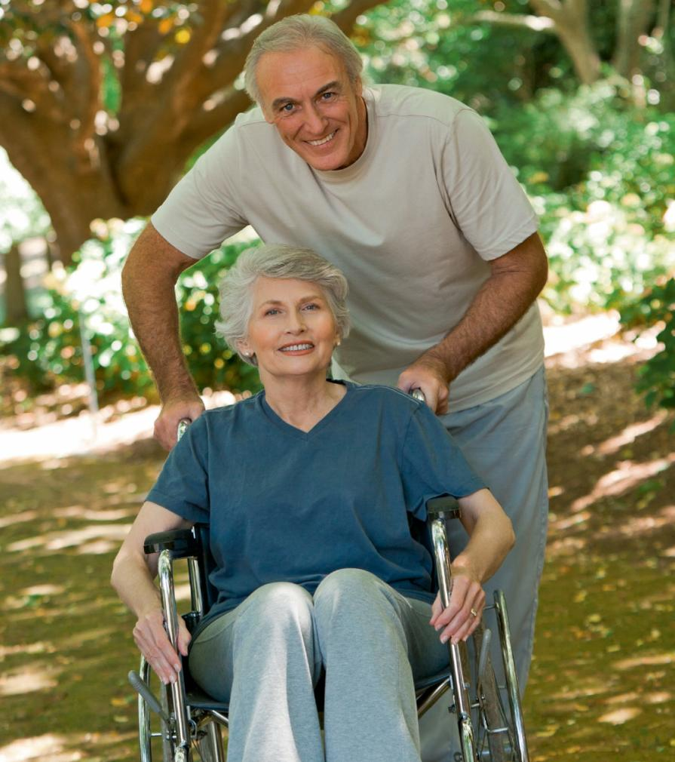
Im
Dienst
Eines
Mitmenschen
IDEM

Slide 13

IDEM – Im Dienste Eines Mitmenschen
Freiwilligendienst IDEM - Im Dienste eines Mitmenschen
Spital Grabs
+41 71 757 47 98
pascale.treichler@h-och.ch
Spital Altstätten
+41 71 757 47 98
pascale.treichler@h-och.ch
Kantonsspital St.Gallen
+41 71 494 15 88
rita.hausammann@h-och.ch
Spital Linth
+41 55 285 52 05
natascha.lucca@h-och.ch
Anmerkung: h-och: Health Ostschweiz (och)

Slide 14
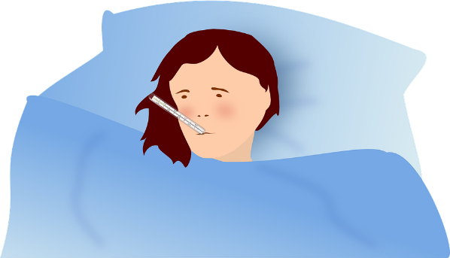
IDEM – Im Dienste Eines Mitmenschen
Überall, wo Patientinnen und Patienten der Spitalaufenthalt erleichtert werden kann, ist IDEM im Einsatz:
Auskunft und Empfang
Begleitung zu Sprechstunden, Therapien und Untersuchungen
Krankenbesuche, Spaziergänge, Spiele, Besorgungen
Unterstützung beim Essen und Trinken
Bücherverleih mit der fahrbaren Bibliothek
Nachfrage für Gottesdienste
Blumenpflege auf den Bettenstationen
Babyhüten für Teilnehmerinnen des Schwangerschafts- und Rückbildungsturnens
Einladen zu Kaffee und Kuchen auf der Palliativstation
Unterstützung bei der Mittagssuppe Onkologie
Kaffee-Service für Patientinnen und Patienten nach dem Mittagessen
Und einige weitere Einsatzmöglichkeiten

Slide 15

IDEM – Im Dienste Eines Mitmenschen
Diese 3 Bereiche besucht man:
Stroke Abteilung (Schlaganfall-Station)
Chirurgie, Orthopädie (Operative Fächer)
(2. Stock)
alle Organe OHNE OP
(1. Stock)
Im Stationszimmer
werden die einzelnen Zimmer an der grossen Flipchart mit einem
GELBEN PIN
markiert, die für IDEM bestimmt sind.
Persönlich trägt man ebenfalls ein
GELBES T-SHIRT
Ich bin speziell zuständig für:
Reden, Diskutieren, „Hand halten“, Blumenpflege, spazieren gehen, ….

Slide 16

IDEM – Im Dienste Eines Mitmenschen
Wie Sie ein Teil von unserem Team sein können:
Sie verfügen über freie Zeit, die Sie gerne in
einem sozialen Engagement anderen Menschen
zur Verfügung stellen möchten.
Sie zeichnen sich durch Einfühlungsvermögen
aus, können gut zuhören und sind gerne für die
Patientinnen und Patienten da.
Wichtig!
Gepflegtes Erscheinungsbild
Zuverlässigkeit
psychische Belastbarkeit
Einhaltung der Schweigepflicht

Slide 17
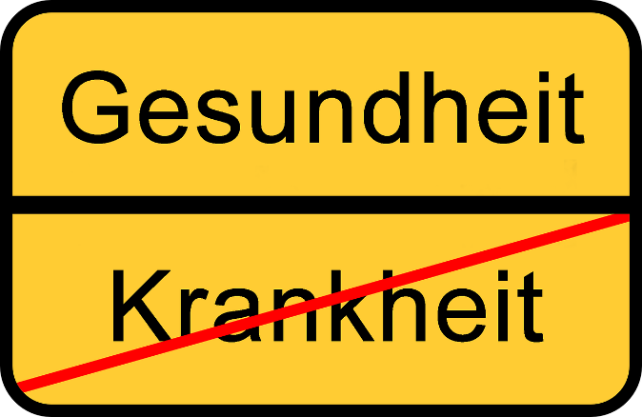
IDEM – Im Dienste Eines Mitmenschen
Wir bieten Ihnen alles, was Sie dazu brauchen und noch vieles mehr:
Sorgfältige Einführung
Spesenentschädigung
Personalpreise im Restaurant
Berufskleider
Fortbildungen
Jahresausflug IDEM
Dankeschön-Anlass mit Jahresessen
Standortabhängige Mitarbeiteranlässe wie
z.B. Personalfest

Slide 18
Termine 2025 Health Ostschweiz

Slide 19
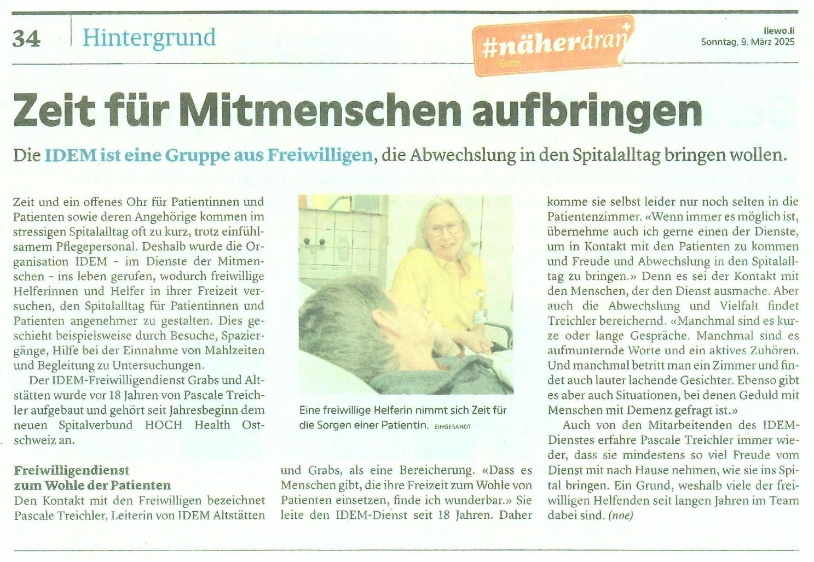

Slide 20
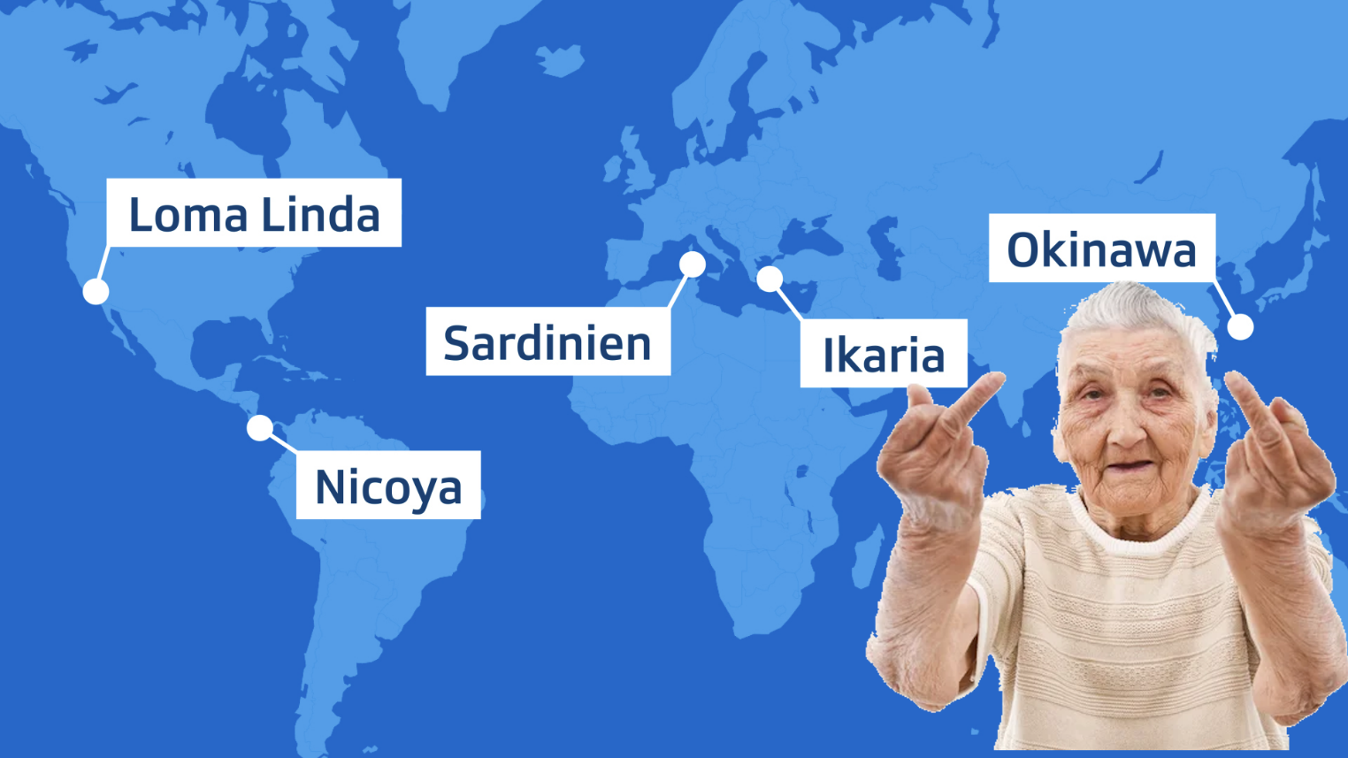
Lohnt
sich der Umzug?
Blue Zones

Slide 21
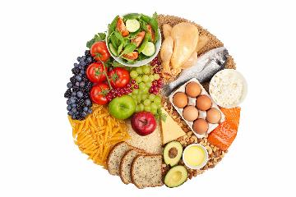
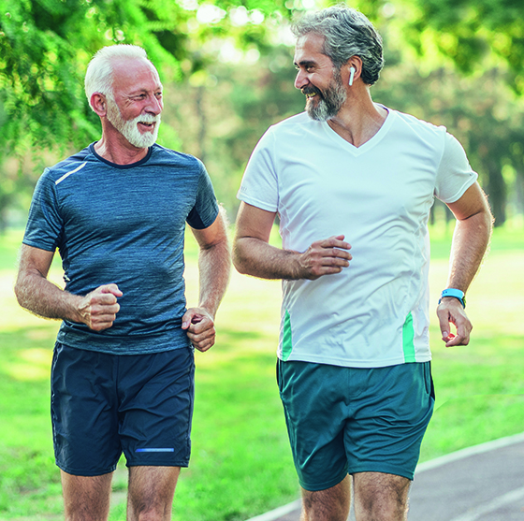
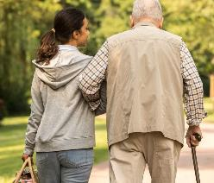

Was sind Blue Zones?
Es gibt Zonen in denen Menschen besonders alt zu werden scheinen. Ursprünglich von Dan Buettner im November 2005 im Magazin «National Geographic» in der Titelgeschichte „The Secrets of a Long Life“ von ihm vorgestellt. Seine Begründungen:
Gesunde Ernährung - Die Menschen in diesen Regionen ernähren sich oft pflanzlich, mit einem Schwerpunkt auf lokal angebauten Produkten.
Regelmäßige körperliche Aktivität - Viele Blue Zone-Regionen sind bekannt für ihre aktive Lebensweise, die oft von Natur aus in den Alltag integriert ist.
Soziale Verbundenheit - Starke soziale Netzwerke und Gemeinschafts-strukturen spielen eine wichtige Rolle für das Wohlbefinden der Menschen
Geringer Stress - Ein entspannter Lebensstil und eine geringere Belastung durch stressige Situationen werden oft beobachtet

Slide 22
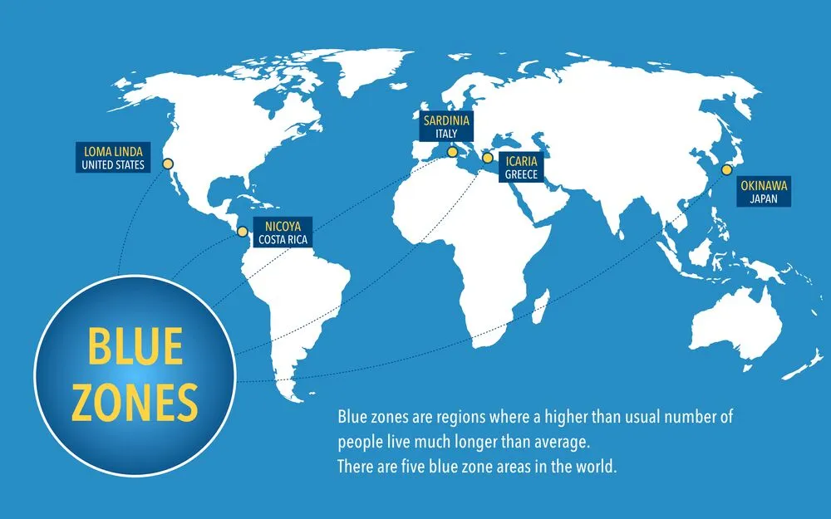
Wo sollen sie sein?

Slide 23


Und? Ist was dran?
Leider nein…
Woher kommt die Fehleinschätzung?
1. Belege für das Alter
Geburtsurkunden wurden durch Kriege zerstört
Geburtsurkunden existieren gar nicht
Gezielter Rentenbetrug
2. Belege für den Einfluss von Ernährung
Ernährung als Quelle der Langlebigkeit ist reine Spekulation. Es gibt keine Studien.
Fazit
Es gibt keine Belege für die gemachten Thesen für die Langlebigkeit und noch nicht einmal für deren Existenz. Sie beruhen auf schlechten bzw. nicht existenten Daten und bewusstem Betrug.
Ihr könnt den Umzugswagen wieder abbestellen

Slide 24

Was
ist denn
noch echt?
“KI, Kunst und Illusion”

Slide 25



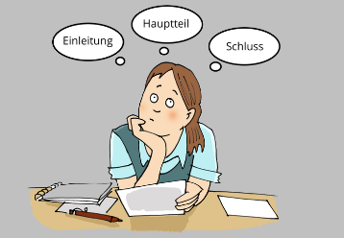
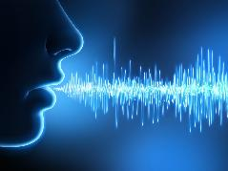



Texte
Musik
Bilder
Bedrohung
Video

Slide 26

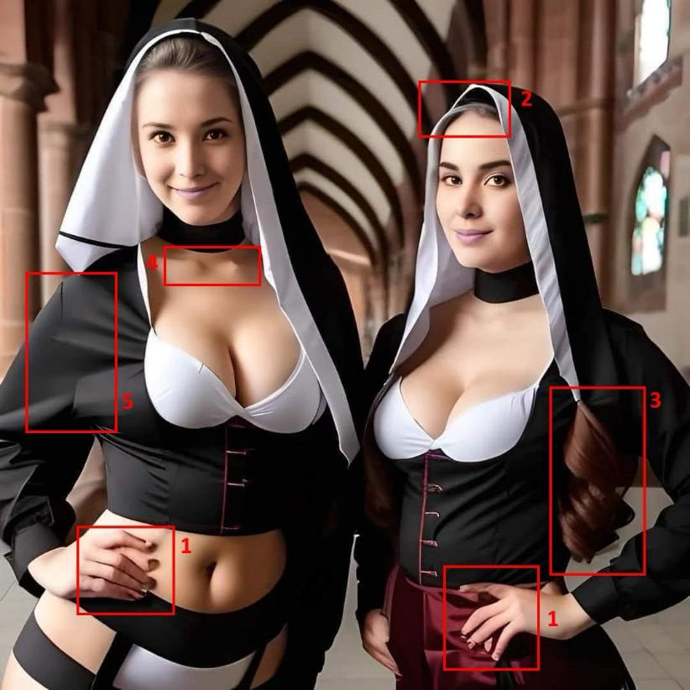
Wie alles begann
Ein WhatsApp im Freundeskreis ~2023, das niemand als KI-Bild erkannt hat

Slide 27
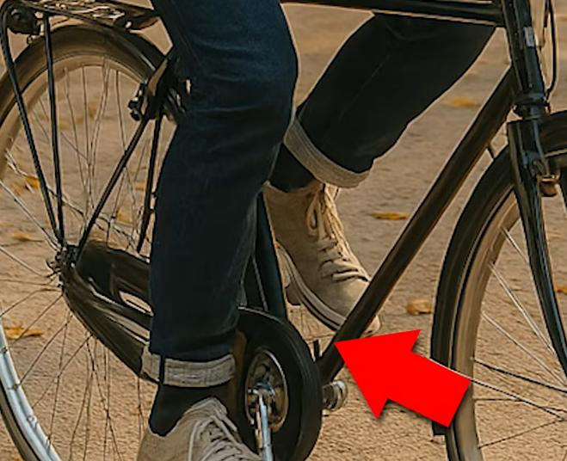


Vor einem Jahr war es noch einfach

Slide 28
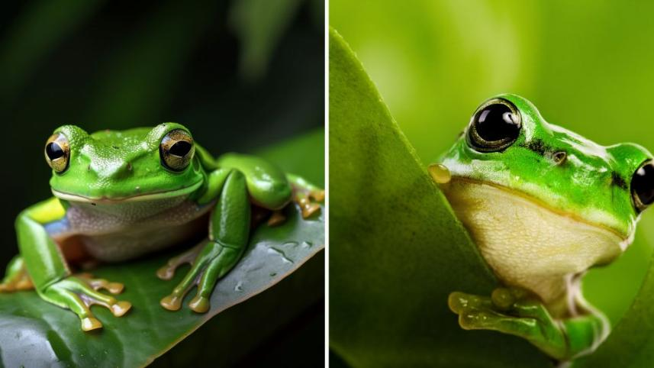
Der grosse Test – erkennst Du KI heute?
In der Pause laufen auf dem hochauflösenden Monitor 20 Bilder mit je 15s mehrfach durch.
Welche sind echt? Welche KI-generiert?
Zur Dokumentation Eurer Entscheidung könnt Ihr das Blatt auf Eurem Schreibbrett verwenden
Auflösung nach der Pause

Slide 29
ACHTUNG
Wer nicht kommen konnte oder daheim für sich den Test machen möchte, soll jetzt das ZIP mit den 20 Bildern aus dem Download-Ordner dieser Soirée herunterladen, ansehen und bewerten.
Und erst dann hier weitergehen.

Slide 30


Pause

Slide 31
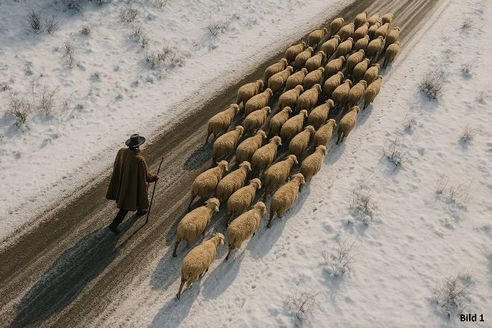
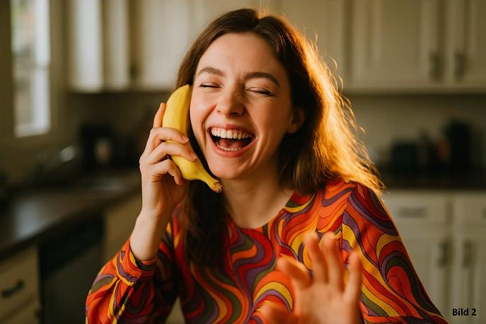

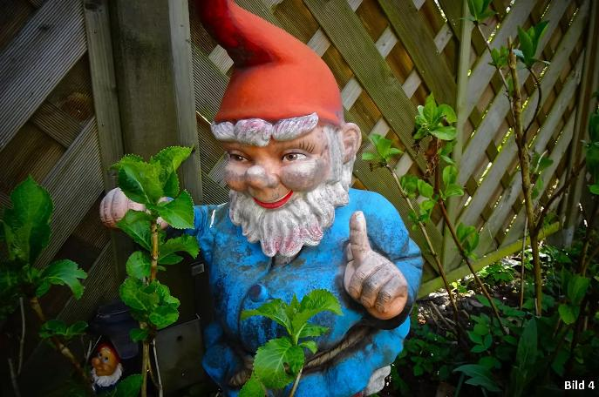
KI
KI
KI
ECHT

Slide 32
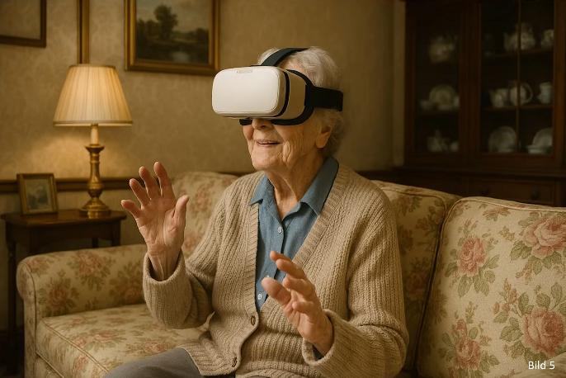
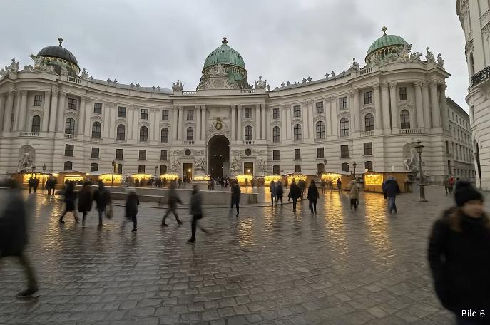

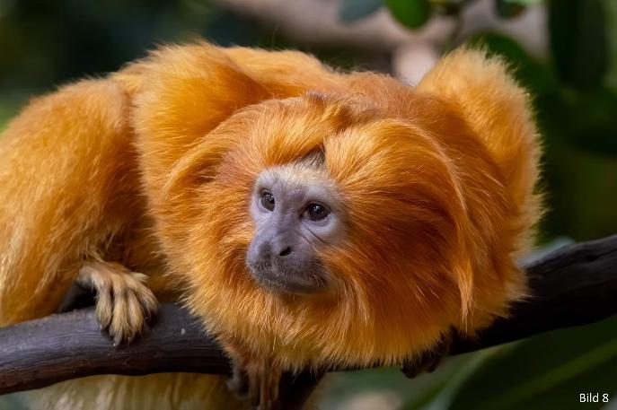
KI
KI
KI
ECHT

Slide 33
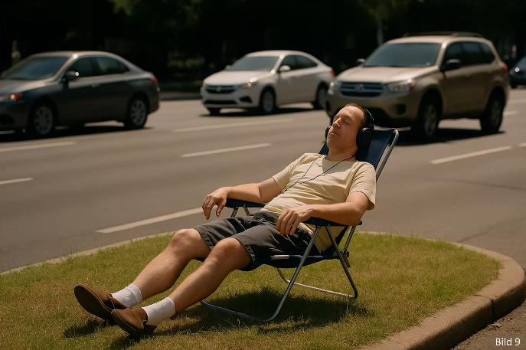


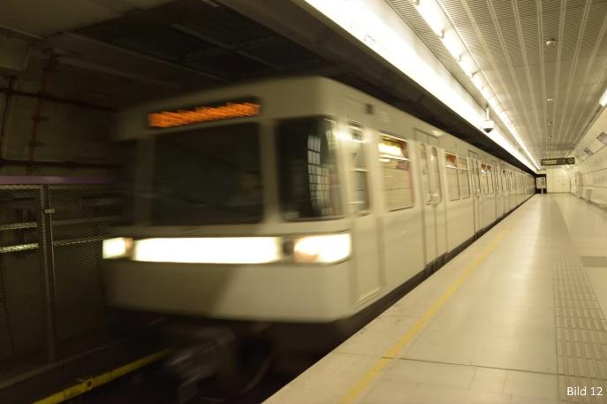
KI
KI
KI
ECHT

Slide 34
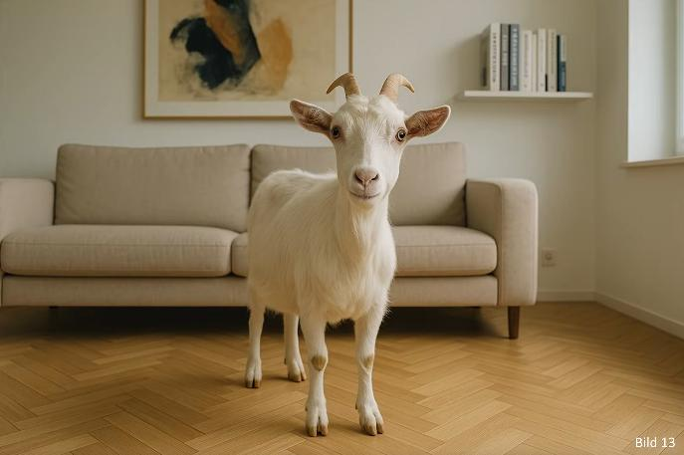
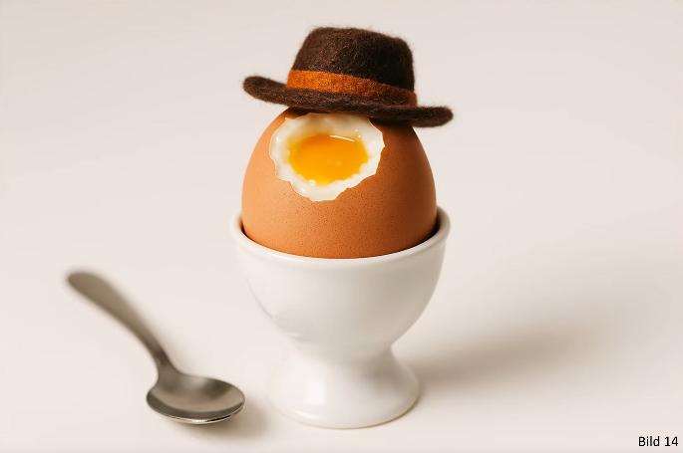

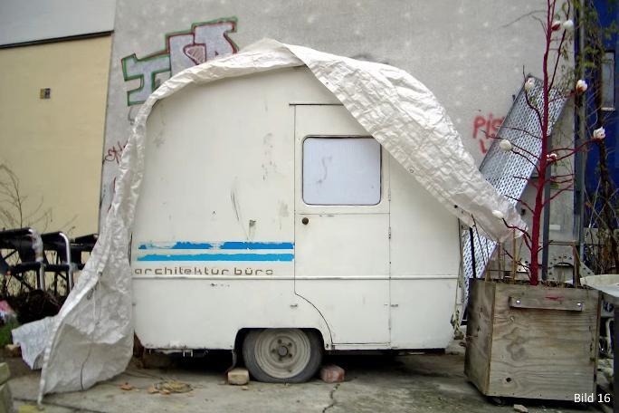
KI
KI
KI
ECHT

Slide 35
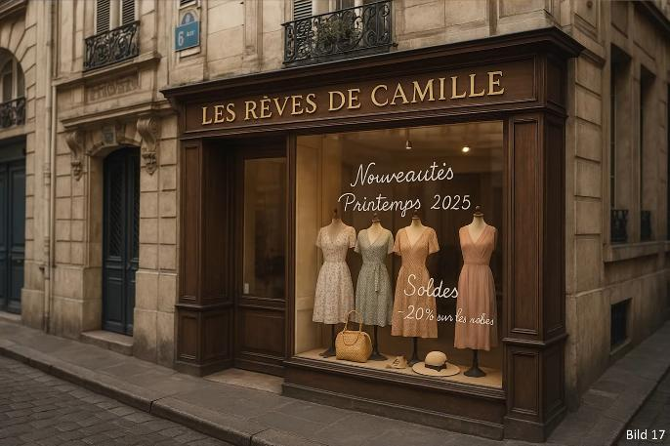

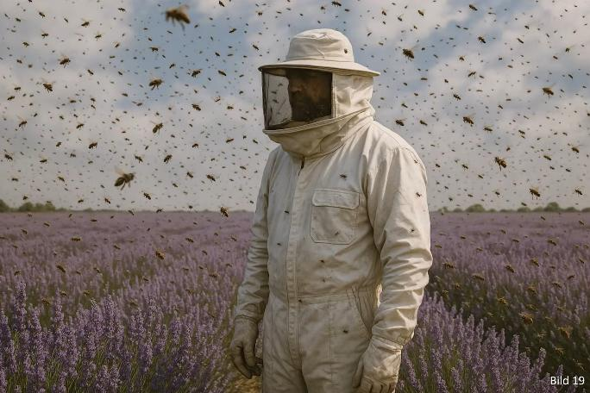
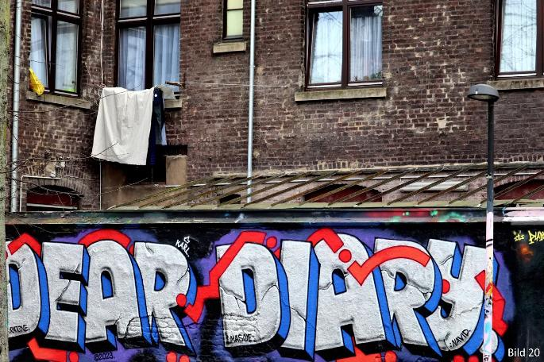
KI
KI
KI
ECHT

Slide 36
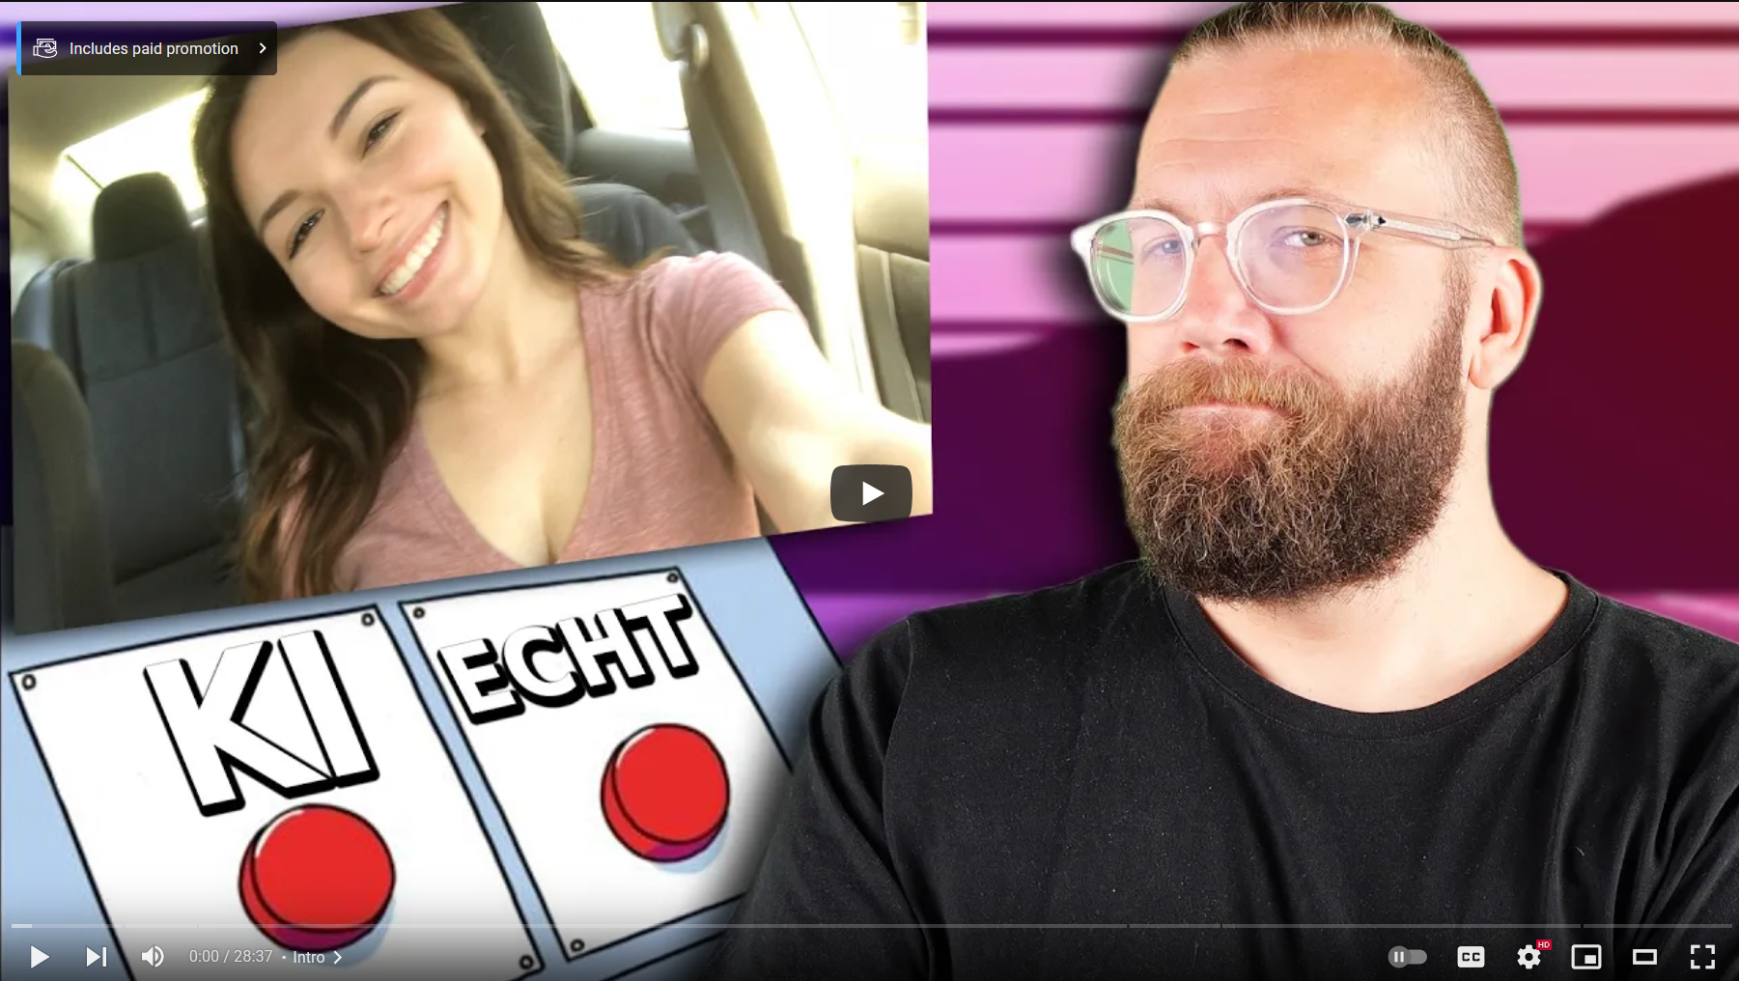
Quelle
Heise Verlag – c’t 3003 – Video-Serie über Technologie, KI, Computer, Grafik
Erfolgsquote des Profis: ‘nur’ 90%
Bild-Generatoren wie ChatGPT 4o oder Midjourney sind inzwischen so gut, dass selbst professionelle Fotografen bei diesem Test nur eine Erfolgsrate von 80-90% haben.

Slide 37
Wie formuliere ich meinen Bild-Wunsch?
Wie auch bei textuellen Aufgaben an die KI, kommt es auf den ‘Prompt’ an:
Beschreibe was alles zu sehen sein soll und evtl. was nicht wenn es normal dazugehört, z.B. «Verkehrsampel aber ohne das rote Licht»
Beschreibe die Szene mit all diesen Elementen, deren Grösse und wie sie zueinander stehen, z.B. «ein Winterbild mit Schnee und dünn umrahmt von Tannenzweigen und Weihnachtskugeln»
Definiere die (Mal)technik und Farbgebung, z.B. «Ölbild», «Tuschezeichnung», «Bleistift», «Schwarz-Weiss», «in roten Tönen», «schwarz-weiss-Foto mit starkem Korn»
Definiere den Malstil, z.B. «wie Loriot-Figuren», «wie Chagall», «wie ein grob gerastertes Zeitungsbild», «im Stil von Anime», «fotorealistisch», «Comic-Stil», «2-dimensional»
Lege ein Stimmung fest, z.B. «fröhlich», «düster», «sonnig», «Aufbruchstimmung»
Vermeide Dinge, die immer noch teilweise schwierig sind, z.B. Texte, und probiere Alternativen für die Beschreibung wenn das Ergebnis nicht Deinem Wunsch entspricht.
Probieren wir’s doch mal aus…

Slide 38
Unser Prompt
Meine Frage an ChatGPT war:
«Ich mache einen Vortrag über KI-Bildgenerierung. Ich brauche einen Prompt, der die wichtigen Teile einer Bildbeschreibung enthält (also Inhalt, Szene, Stil, Stimmung, Technik) und ein Bild erzeugt, das Laien verblüfft.
Gib mir den Prompt und erzeuge das Bild dazu.»
Das bekam ich retour:
A majestic library floating in the sky, with giant open books as wings and glowing runes in the air. A young woman in a futuristic robe levitates at its center, reading a holographic manuscript. The clouds around shimmer with golden light as if it's sunset. The scene is painted in hyper-realistic detail with elements of digital fantasy art, blending sci-fi and magic. Mood: awe-inspiring and mysterious. Rendered in ultra-high resolution with cinematic lighting and deep color contrast.
Und hier ist es übersetzt:
«Eine majestätische Bibliothek, die im Himmel schwebt, mit riesigen offenen Büchern als Flügel und leuchtenden Runen in der Luft. Eine junge Frau in einem futuristischen Gewand schwebt in der Mitte und liest ein holografisches Manuskript. Die Wolken ringsum schimmern im goldenen Licht, als wäre es Sonnenuntergang. Die Szene ist in hyperrealistischer Detailtreue gemalt, mit Elementen digitaler Fantasy-Kunst, die Sci-Fi und Magie miteinander verbinden. Stimmung: ehrfurchtgebietend und geheimnisvoll. Gerendert in ultra-hoher Auflösung mit filmischer Beleuchtung und tiefem Farbkontrast»

Slide 39


Das kam dabei heraus
…aber erst beim zweiten Versuch
Meine Aufforderung im Prompt, das Bild gleich mitzugenerieren, erzeugte etwas komplett anderes:
Für Prompt-Ideen sollte man sich unbedingt auch MidJourney ansehen
https://www.midjourney.com/explore
Ein Klick auf ein Bild in der Sektion «Explore» zeigt den Prompt an, der dieses Bild erzeugt hat.

Slide 40
Vorschau
In einer der nächsten Soirées geht es dann um weitere KI-Themen:
KI für Musik
Bedrohung durch den Einsatz von KI durch Betrüger
Welche Themen interessieren Euch besonders? Gebt uns Feedback!

Slide 41
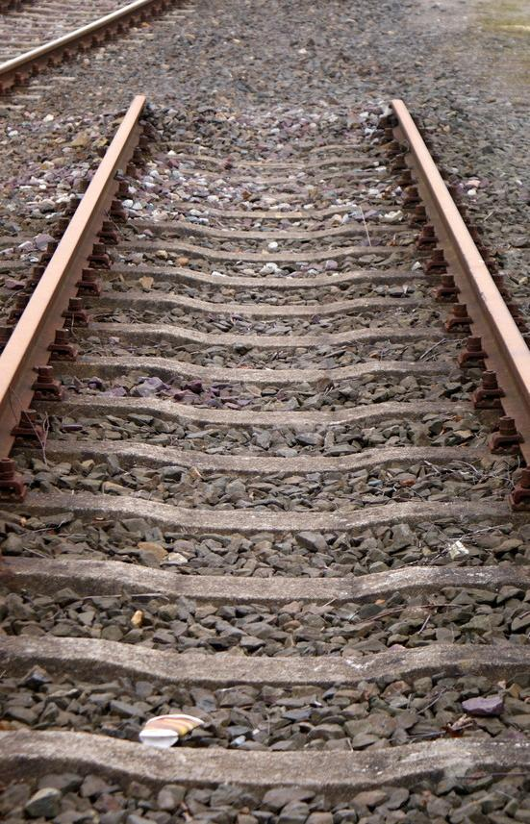
Was ist das?
Ende der Geschichte-Illusion

Slide 42
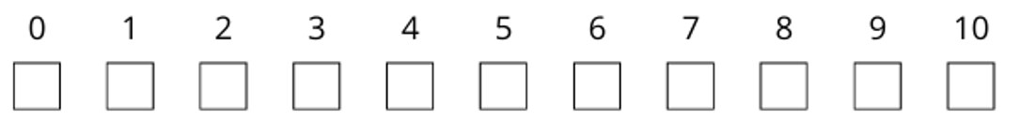
Experiment – Teil 1
Stellt Euch vor es ist das Jahr 2005
Versetzt Euch hinein!
Welche Stimmung hattet Ihr? Wo wart Ihr? Was habt Ihr gemacht?
Was hat Euch beschäftigt? Was hat Euch erfreut?
Und jetzt auf einer Skala von
wie stark habt Ihr Euch seitdem bzgl. Einstellung, Vorlieben und Tätigkeiten verändert?

Slide 43
Experiment – Teil 2
Nun stellt Euch vor es ist das Jahr 2045
Versetzt Euch ebenfalls hinein!
Welche Stimmung werdet Ihr haben? Wo werdet Ihr sein? Was werdet Ihr tun?
Was wird Euch beschäftigen? Was wird Euch erfreuen?
Und jetzt auf einer Skala von
wie stark werdet Ihr Euch bis dahin bzgl. Einstellung, Vorlieben und Tätigkeiten verändern?

Slide 44
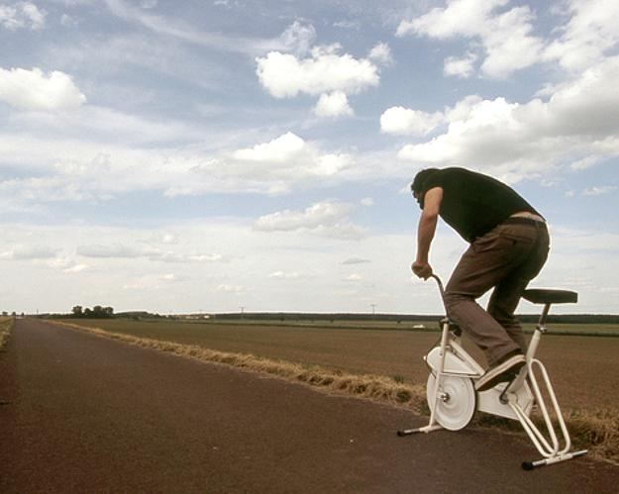
Ergebnis?
Bei wem war 2045 kleiner als 2005?
Bei der Mehrheit wird die Veränderung in der Zukunft kleiner sein als die zur Vergangenheit
Warum? Bleibt Ihr in Eurer Entwicklung stehen?
Dieses Ergebnis nennt man die
“Ende der Geschichte-Illusion”
und wurde 2013 von Daniel Gilbert, and Timothy Wilson im
Journal “Science” veröffentlicht. In 6 Studien waren mehr als
19’000 Teilnehmer von 16 bis 68 involviert.
Die Ursache ist die konstruktive Sicht auf die Zukunft, was
mehr Aufwand erfordert als eine rekonstruktive, erinnernde
Sicht auf die Vergangenheit.
Zukunft < Vergangenheit

Slide 45
Konsequenz mit einer gute und einer schlechten Nachricht
Die Gute
Wir haben ein wenig(!) Einfluss auf unsere Entwicklung. Wie? Durch unsere Idole/Vorbilder!
Waren Buffet meinte dazu «Sie sagen mir, welche Ihre Helden sind, und ich sage Ihnen, was für ein Mensch Sie sein werden»
➔ Suche Dir die richtigen Idole aus!
Die Schlechte
Wir können andere Menschen nicht verändern, nicht die Ehefrau, nicht die Kinder, niemanden!
➔ Vermeide Situationen, in denen Du Menschen verändern musst …
… im Beruf (Arbeitgeber, Team, Kunden, …)
Southwest Airlines hat dafür eine Regel «Hire for attitude, train for skills» (Stelle nach Temperament ein, trainiere die Fähigkeiten)
… im sozialen Umfeld/Partnerschaft
Charlie Munger sagte dazu «Weise Menschen halten sich von Leuten fern, die wie Rattengift sind, und von diesen gibt es viele»

Slide 46


Aus aller Welt
Kurioses

Slide 47

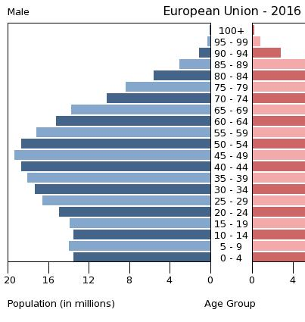
Harley Davidson am Ende?
Die Verkäufe von Harley Davidson gingen die letzten Jahre teils dramatisch zurück
Neben Management-Fehlern und Arroganz gibt es aber auch noch eine demographische Erklärung:
Die typische Käuferschicht (Männer um die 50 in der Midlife Crisis) geht zurück

Slide 48
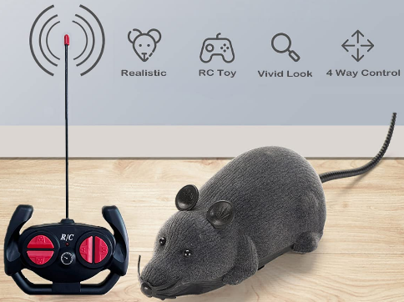
Gedankenkontrolle à la Star Wars funktioniert
Jedi Mind Trick <siehe Video>
Gedanken beeinflussen – wie könnte das gehen?
Was ist ein Gedanke: Keine genaue Definition, der Mechanismus funktioniert jedoch durch Neurotransmitter und somit über Ladungstransport in Ionenkanälen und eine sehr komplexe Verschaltung von Tausenden von Nervenzellen.
Als Jedi muss man also die Komplexität des Gehirns und seiner Verschaltungen auswendig lernen – da ist der Pschyrembel (medizinisches Wörterbuch mit über 60'000 Stichworten) vermutlich nur wie das Vorwort. Und diese kontrollieren.
Gedanken beeinflussen – wie funktioniert es heute?
In «Nature Nanotechnology» gab es 2024 eine Veröffentlichung, die zeigte, wie man das Verhalten mit magnetischer Neuromodulation beeinflusst. Allerdings mit einem «Trick». Denn es wurden vorab magnetische Nanopartikel in bestimmte Regionen des Mäusehirns appliziert.
Durch ein Magnetfeld haben diese Nanopartikel dann Ionenkanäle beeinflusst. Dadurch wurde der Appetit und das Sozialverhalten der Mäuse beeinflusst.

Slide 49
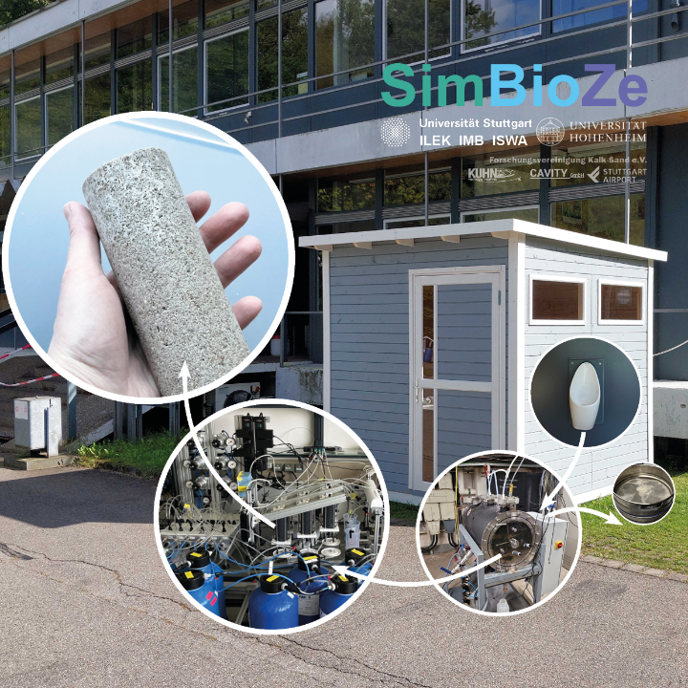
Beton aus Urin
Pippi for Progress – Pinkeln für den Planeten
Der Trick ist «Bio-Mineralisation» mit einer Prototyp-Anlage an der Uni Stuttgart.
Man nehme Sand, spezielle Bakterien, fülle sie in eine Schalung und spüle drei Tage mit Calcium-angereichertem Urin. Länger leben die Bakterien momentan leider nicht.
Die Bakterien bauen den Harnstoff ab und erzeugen – mit dem Calcium – Calciumcarbonat, welches den Sand verfestigt.
Momentan kann man damit eine Wandstärke bis zu ca. 15cm ‘bauen’.
Die Festigkeit erreicht bereits jetzt mit 50 Mega-Pascal eine Grösse, die den Bau von 2- bis 3-stöckigen Gebäuden erlaubt.

Slide 50
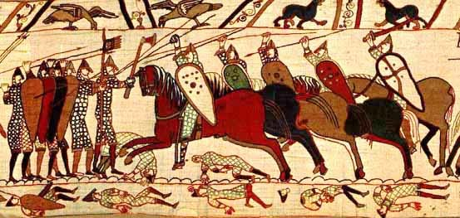
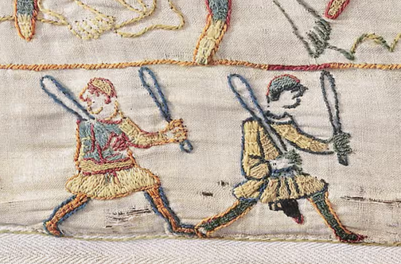
93+ Penisse auf dem Teppich von Bayeux
Der Teppich von Bayeux ist ein 58 cm hoher und 68m lange Stickarbeit, die die Eroberung Englands durch Wilhelm den Eroberer in 58 Einzelszenen darstellt.
Auf diesem Teppich finden sich insgesamt 93 Penisse!
Die von dem Oxford-Professor George Garnett 2019 gezählt und kartiert wurden.
Jetzt hat der Wandteppich-Forscher Dr. Christopher Monk – aka “Medieval Monk” – einen 94ten gefunden.
Übrigens… 88 der Penisse sind von Pferden “Wir haben Hengste!”
Übrigens… Size Matters – zumindest hier, denn…
…die beiden Herrscher, Harold Godwinson (gestorben in der Schlacht von Hastings) und der siegreiche Wilhelm der Eroberer, haben die grössten…
…Pferde

Slide 51

Mathematischer Erotikfilm
Edward Frenkel, Mathematiker und treibende Kraft hinter dem geometrischen Langlang-Programm. Es geht da um Vermutungen zur Verknüpfung von Funktionskörpern und Zahlentheorie. Preisträger 2002 des Herrmann Weyl Preises und 2015 des Euler Book Preises.
Er hat 2010 einen mathematischen Erotikfilm gedreht – mit sich selbst als Hauptdarsteller. Nur 26 min aber voller Mathematik…
Rites of Love & Math – Rituale der Liebe und Mathematik
Geschichte
Ein Mathematiker findet die Formel der Liebe, die ihm Macht über alle Frauen gibt. Da er weiss, dass man diese Macht missbrauchen kann, will er die Entdeckung verstecken. Als Versteck dient ihm der Körper seiner Freundin auf den er die Formel tätowiert.
Der Film verbindet Rituale und Mathematik, Liebe und Mathematik und Leidenschaft und Mathematik.

Slide 52
Quellen
Thema KI
Bilder: c’t 3003 “Warum ist das so schwierig?! 😥” https://www.youtube.com/watch?v=MagmtiTOWiM
Frosch-Bild: https://www.stern.de/digital/online/quiz-zu-midjourney--welche-haelfte-dieser-bildpaare-stammt-aus-der-ki--33336082.html
KI-Bildgeneratoren im Vergleich: https://www.heise.de/download/specials/Bilder-erstellen-mit-KI-Bild-Generatoren-im-Vergleich-10347781#/vergleich
Thema News, News, News
Wikipedia https://de.wikipedia.org/wiki/Troll_(Netzkultur)
NZZ ««Friss, du Schmarotzer»: Die Schweiz rückt zunehmend in den Fokus russischer Propaganda. Eine Datenanalyse» https://www.nzz.ch/technologie/mehr-russische-desinformation-in-der-schweiz-russia-today-in-der-datenanalyse-ld.1853750
Swissinfo.ch “Die Schweiz in den Fängen der russischen Propagandamaschine” https://www.swissinfo.ch/ger/aussenpolitik/die-schweiz-in-den-f%C3%A4ngen-der-russischen-propagandamaschine/88827990
NZZ «Russische Internettrolle versuchen die Schweizer Politik zu beeinflussen – aber es gelingt ihnen schlechter als anderswo» https://www.nzz.ch/technologie/russische-internet-trolle-versuchen-die-schweizer-wahlen-zu-beeinflussen-aber-es-gelingt-ihnen-schlechter-als-anderswo-ld.1761522
Medienqualitätsrating https://www.persoenlich.com/medien/das-ist-die-bestenliste-der-schweizer-medien

Slide 53
Quellen
Thema IDEM
Folien von Silke Schloms schloms.silke@gmail.com
Thema Blue Zones
Wikipedia https://de.wikipedia.org/wiki/Blaue_Zone_(Demographie)
Thema Ende der Geschichte
Dobelli, Die Kunst des guten Lebens – ISBN 978-3-492-05873-5
Thema Kurioses
Fakt ab! Eine Woche Wissenschaft – Podcast https://www.swr.de/swrkultur/wissen/podcast-fakt-ab-eine-woche-wissenschaft-100.html
Harley Davidson
Verkäufe: https://www.biker-mag.com/harley-davidson-im-steten-sinkflug/#
Midlife Crisis: https://qz.com/226041/harley-davidson-could-be-entering-its-own-midlife-crisis
Bevölkerungs-Pyramide https://de.wikipedia.org/wiki/Datei:Bev%C3%B6lkerungspyramide_EU_2016.png
Teppich von Bayeux
Gesamtansicht: https://www.hs-augsburg.de/~harsch/ Chronologia/Lspost11/Bayeux/bay_tama.html
The Guardian « Historians dispute Bayeux tapestry penis tally after lengthy debate» https://www.theguardian.com/world/2025/apr/25/bayeux-tapestry-historian-genitalia-dispute

Slide 54
Quellen
Mind Control à la Star Wars https://www.nature.com/articles/s41565-024-01694-2
Beton aus Pipi
Uni Stuttgart “Biobeton aus Urin” https://www.uni-stuttgart.de/universitaet/aktuelles/ meldungen/Biobeton-aus-Urin
Mathematischer Erotikfilm
Spektrum der Wissenschaft Podcast https://www.spektrum.de/podcast/langlands-programm-gibt-es-eine-universelle-sprache-der-mathematik/2265750
Film-Seite: https://www.edwardfrenkel.com/film/

Slide 55

Vorschau Juni
Termin Freitag 20. Juni 2025
Themen* Desinformation – Teil 1 der Serie
Weltbevölkerung schrumpft ab ~2080 – Was sind die Konsequenzen?
Gesundheit beginnt in der Küche
AHV – Wer hat’s erfunden? Und wie wird’s berechnet?
Das Leben in 100 cm
Kurioses
* Änderungen vorbehalten
Wunschthema
Gastvortrag

Slide 56


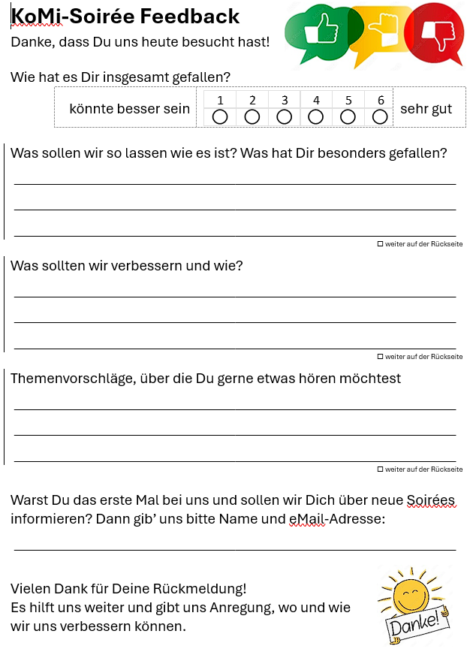
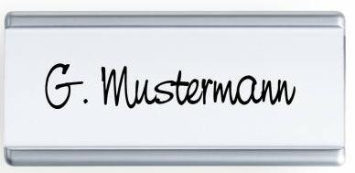
Bitte gebt uns Feedback
Einwurf in die Box beim ‘Butler’
Auch die Namensschilder bitte in die Box zurücklegen!

